Slide 1
























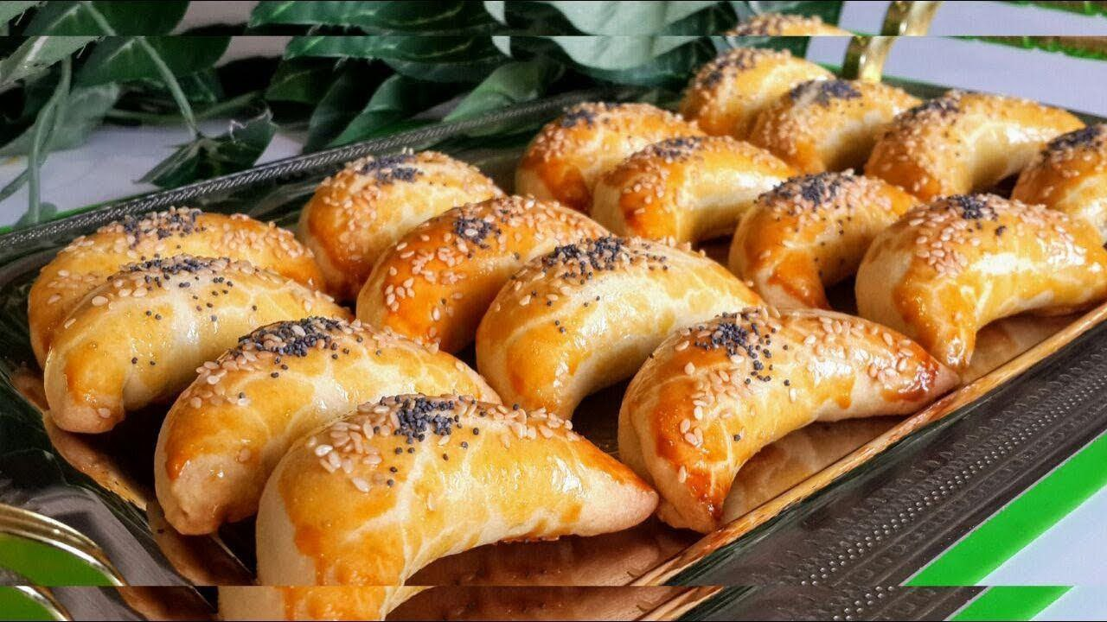
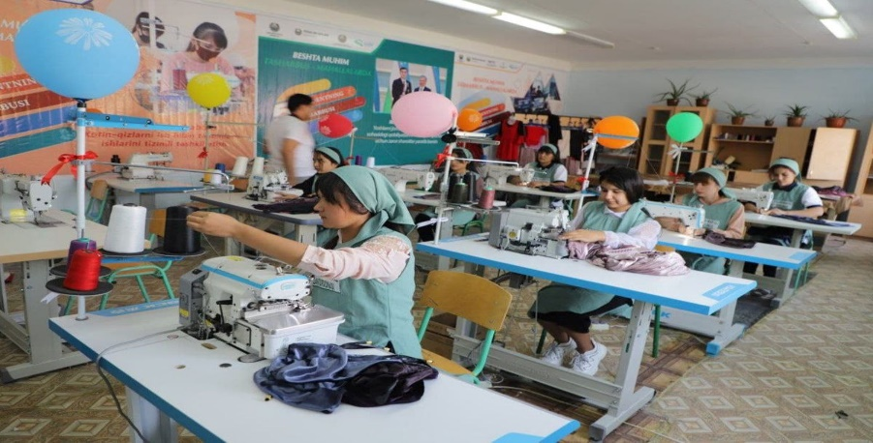

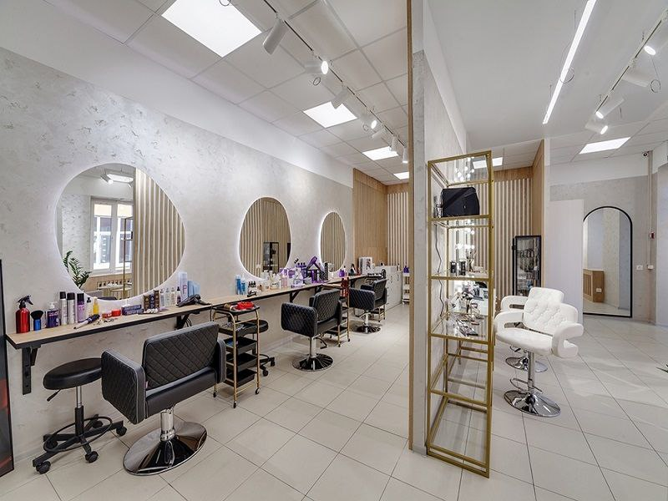
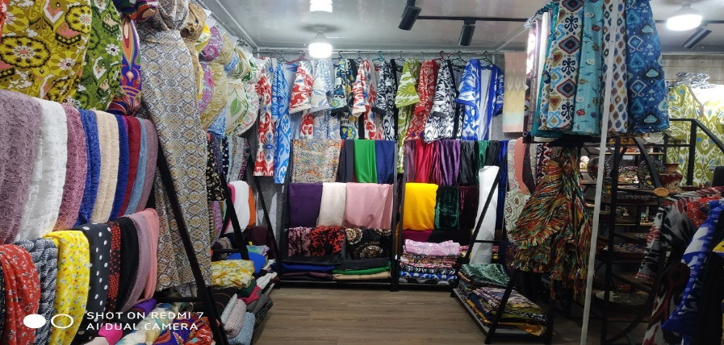









ЮНУСОБОД ТУМАНИ “Собиробод” МАҲАЛЛАСИДА
АҲОЛИ БАНДЛИГИНИ ТАЪМИНЛАШ ВА ДАРОМАДЛАРИНИ ОШИРИШ
БИРИКТИРИЛГАН БАНК
Маҳалла банкири
Нуруллаев Олтибек
Ёрдамчи агент
Абдумуминов Шахзод
Тадбиркорлик Ишсизлик Камбағаллик
202 та 18 та 14 та
Аҳоли сони
Хонадон сони
189 та 128 та 71 та
Вилоятдан
Мавжуд бўш иш ўринлари
12 та
ТУРОНБАНК
ЮНУСОБОД БХО
6 668 2 582
келган банд аҳоли
22 нафар
01.01.2026 01.05.2026 01.05.2025 01.05.2026
Ўсиш: 1,2 баробар
01.01.2025 01.12.2025
Камбағалликдан холи
нафар
та
Ишсизликдан ҳоли
Тадбиркорлик дастурлари доирасида ажратилган кредитлар
01.05.2025 ҳолатига
01.05.2026 ҳолатига
Амалга оширилган
Микролойиҳалар
Микролойиҳа сони
Янги иш ўринлари
79,4 млн сўм
295
Х 4
5 та
30 та
баробар
Бахтиёрова Нигина
Рашидова Мунира
2 5 сўм
70 сўм
200
млн.
ПҚ-39
млн.
ПҚ-7
млн.
ПҚ-312
сўм
Гўзаллик салони ташкил этиш
Тикувчилик (Милий либослар тикиш)
Банк
кредити 50 млн.сўм
Банк
кредити 50 млн.сўм
аҳоли 2 нафар
аҳоли 2 нафар
Банд
Банд
млн.
4 нафар
10 сўм
100 сўм
Ажратилган маблағ
млн.
Банд бўлган аҳоли
2 нафар
Ажратилган маблағ
Банд бўлган аҳоли
ЙИЛ ЯКУНИГА ҚАДАР КУТИЛАЁТГАН НАТИЖАЛАР
БАНДЛИКНИ ТАЪМИНЛАШ ҚЎШИМЧА ДАРОМАД ТАДБИРКОРЛАР СОНИ
МИКРОЛОЙИҲАЛАР
АЖРАТИЛАДИГАН КРЕДИТ
ЯНГИ БЎШ ИШ ЎРНИ
10 ТА
2,4
96 НАФАР
10 ТА ОИЛА 230 ТА
22 ТА
млрд.
сўм

